Slide 1
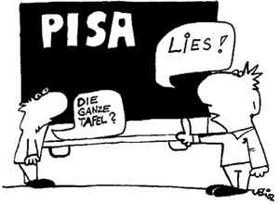
DEBUTER L’ENSEIGNEMENT DE L’HISTOIRE GEOGRAPHIE EN LANGUE ALLEMANDE

Slide 2
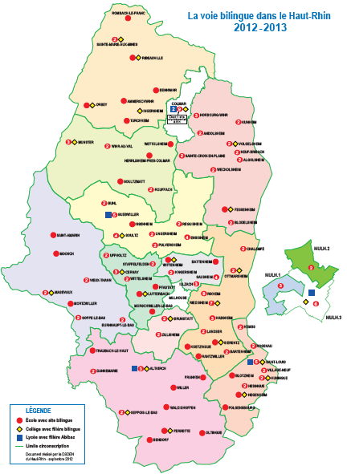
QUELLES FILIERES BILINGUES EN ALSACE? QUELS ACTEURS? QUELS ENJEUX?
Un maillage territorial et le choix de l’offre d’un cursus bilingue de la maternelle au lycée: pourquoi?
Quelques chiffres
Source: site académique

Slide 3
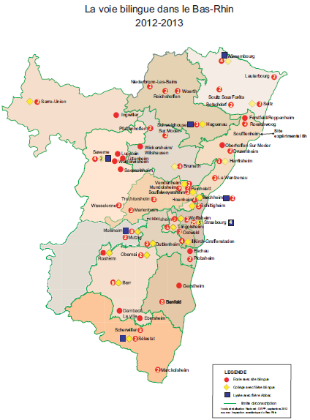

Slide 4
Modalités de fonctionnement:
Maternelle
Ecole élémentaire
Le bilinguisme au collège
Au lycée: Abibac et sections européennes. Quelles différences? Pour quels élèves?
Inciter les élèves à poursuivre le bilinguisme après le collège dans une structure adaptée à leur niveau et leur ambition….(si elle existe)

Slide 5
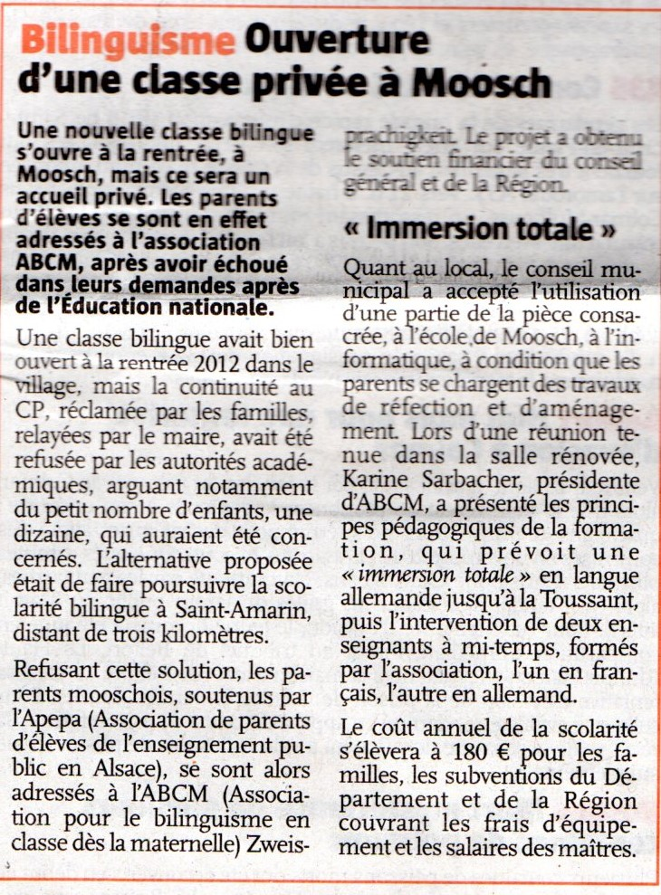
Un maillage complet? A-t-il vocation a le devenir? Pourquoi?
Les ouvertures de classes/site: entre principe de continuité de l’enseignement et réalités du terrain (nombre d’élèves, personnel manquant…)
L’alsace, 31 août 2013

Slide 6
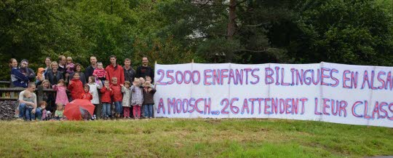

Des acteurs incontournables: Les associations de parents d’élèves dans le bilinguisme
Source: apepa.fr
http://alsace.france3.fr/2013/09/05/saint-amarin-une-classe-de-maternelle-voit-ses-effectifs-gonfles-33-eleves-du-jour-au-lendemain-312707.html

Slide 7
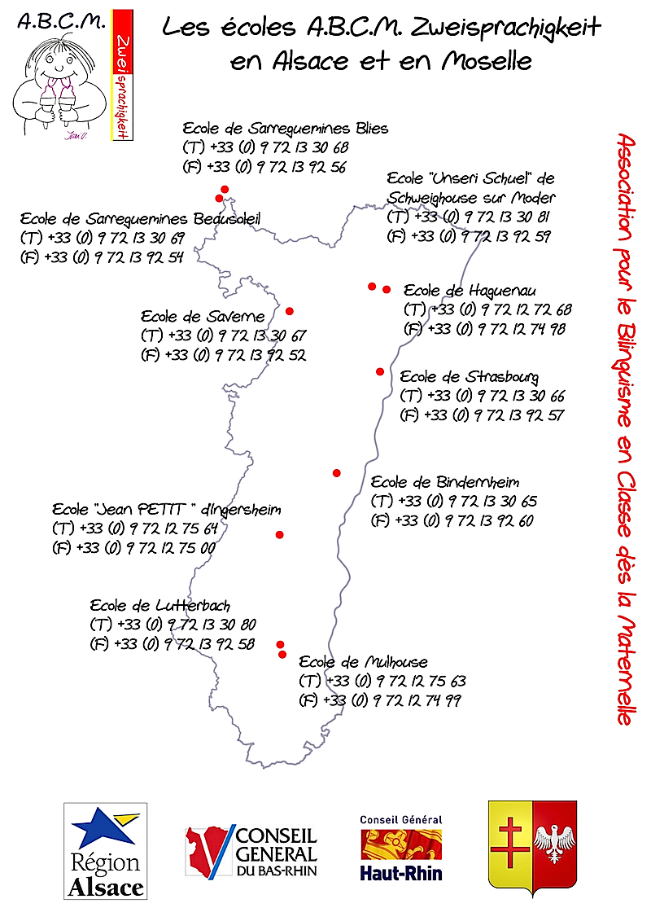
Un réseau aussi dans le privé haut-rhinois (non exhaustif)
Institution Champagnat à Issenheim
Collège épiscopal de Zillisheim
Jeanne d’Arc - ABIBAC

Slide 8
Les acteurs publics (avec des intérêts parfois divergents): Conseils généraux, conseil régional, Education nationale (académie de Strasbourg)
Des rôles régis par la « convention portant sur la politique régionale des langues vivantes et l’apprentissage précoce de la langue régionale » 2007-2013

Slide 9
QUELLE EST LA PLACE DE L’HG DANS CES DISPOSITIFS?
Un rôle très important de l’enseignement primaire à la fin du secondaire
Au primaire: géographie en allemand, histoire en français
Au collège:
6°/5°/4°, deux heures sur trois en allemand (1h en français pour l’EC et pour de l’HG)
3°: intégralité en allemand
- Au lycée: Horaire variable en section euro/ 3 à 4h en Abibac (ou plus si DHG suffisante)

Slide 10
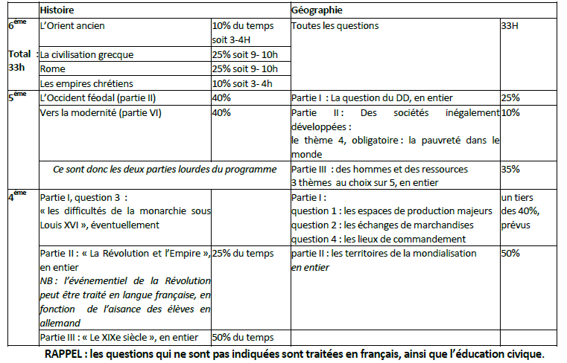
QUELS THEMES/CHAPITRES SONT A ENSEIGNER EN ALLEMAND?
Documents d’accompagnement de la lettre de rentrée 2013 + site académique…bientôt

Slide 11
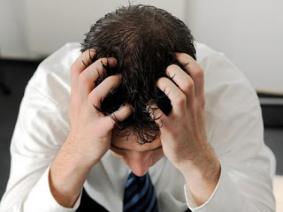
COMMENT ARTICULER SA PROGRESSION ANNUELLE ENTRE PARTIES EN ALLEMAND ET PARTIES EN FRANCAIS ?
3 cas de figure au collège….et le plus simple est rarement le plus utilisé!

Slide 12
QUEL DEGRE DE BILINGUISME PEUT-ON ATTENDRE DES ELEVES? DOIT-ON, PEUT-ON FAIRE COURS INTEGRALEMENT EN ALLEMAND?
Des contraintes:
La variété de situations locales: prise en compte nécessaire.
Une hétérogénéité linguistique à l’intérieur des classes/groupes bilingues qui s’ajoute aux différences de niveau dans la discipline…donc un double défi.
Une discipline qui permet de « brasser » beaucoup de vocabulaire mais qui a l’inverse suppose aussi d’en maîtriser pour pouvoir s’exprimer à l’écrit comme un l’oral.
Un vocabulaire spécifique et technique (qui parfois est délicat à traduire, en géo notamment)

Slide 13
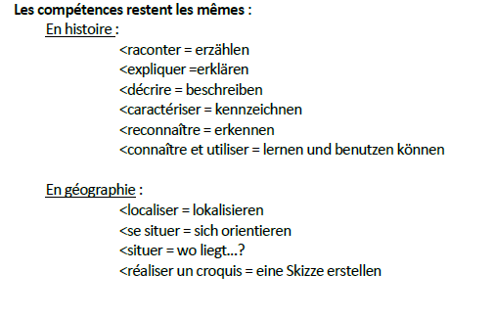
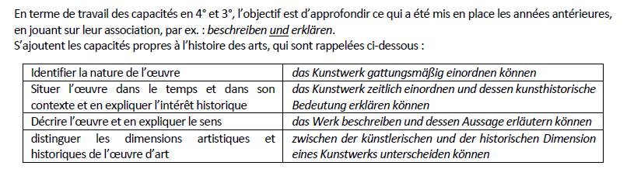
Mais des objectifs qui restent ceux des élèves de filières traditionnelles:
Au niveau des examens (Epreuve d’HG en allemand au brevet, oral en section euro et épreuve écrite identique à celle des élèves francophones pour l’Abibac)
Et donc au niveau des compétences visées en collège

Slide 14
Objectif: arriver à un cours à 80% en allemand. Quelques pistes possibles (mise en commun, quelles pratiques dans les différents établissements? Quelles idées?):
- Augmenter progressivement le volume d’allemand et le niveau de langue demandé
Constituer dès la 6° (avec le/la collègue d’allemand?) un « fond de roulement » linguistique pour décrire, expliquer, argumenter…un vocabulaire qui ensuite deviendrait un vocabulaire réflex en utilisant pour les consignes des exercices les mêmes termes
Faire travailler les élèves en associant les plus germanophones et les plus francophones
Faire travailler les textes à la maison en fournissant une aide lexicale afin de limiter le temps d’explication linguistique pendant le cours
Choisir dans les petites classes ou pour les docs d’accroche des documents directement compréhensibles et qui libèrent la parole
Concernant l’usage du français:
Le réserver à des moments de pause dans le cours (anecdote, aparté..) ou à des explications techniques?
Le bref passage par le français pour vérifier la compréhension dans un groupe faible
Ne pas s’interdire un bon document en français (video, carte, texte) mais avec une d'identisation en allemand…..c’est aussi du bilinguisme!

Slide 15



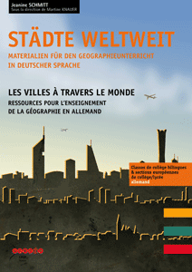

QUELLES SONT LES SOURCES DOCUMENTAIRES UTILISABLES POUR CONSTRUIRE LES LECONS?
Sources disponibles et « prêtes à l’emploi »…mais à retravailler en fonction des problématiques choisies, voire à réactualiser
A retrouver sur le site du CRDP de l’académie de Strasbourg, des crédits fléchés pour l’achat de matériel bilingue existent parfois encore dans les établissements…

Slide 16
Se constituer un réseau avec ses collègues ou via la liste de diffusion académique (à réactualiser) et le site académique (en cours)

Slide 17
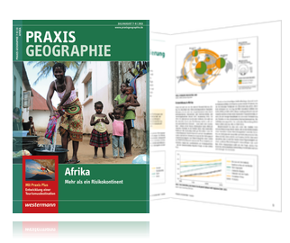
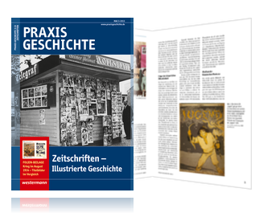
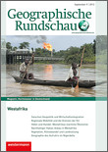
Sources allemandes à adapter aux particularités et exigences du système français….liste non exhaustive!
Revues pédagogiques allemandes

Slide 18



Les manuels scolaires allemands…adaptés au système allemand et dont le contenu change en fonction des Länder
Cornelsen, Klett, Westermann, STARK Verlag…

Slide 19
Moins onéreux, les sites internet pédagogiques. Quelques exemples, mise en commun
Les sites internet des éditeurs
http://www2.klett.de/sixcms/list.php?page=geo_infothek_startseite&pfreset=true
Diercke arbeitsblätter
http://www.diercke.de/materialsuche.xtp?stichwort=360_
Autres sites utilisables parmi des centaines!
http://www.kripahle-online.de/unterricht/?page_id=932
www. zum.de
http://www.geo-pool.de/Lander/Hamburg/Material/material.html
On trouvera un très bon recensement des sites utiles en DNL sur le lien suivant:
http://www.pedagogie.ac-nantes.fr/18494336/0/fiche___pagelibre/&RH=1253007962334

Slide 20


Construire ses supports de cours, solution très « chronophage » mais adaptée. Sources possibles à didactiser ou pour se renseigner:
Des dossiers thématiques en histoire comme en géo (entrée par thèmes ou par zone géographique), beaucoup de choses en ligne (textes et infographie).
Un site du Deutsches Historisches Museum…une mine d’infos et de docs, principalement sur l’histoire allemande depuis le XIX° siècle

Slide 21


Presse historique grand public

Slide 22



Et puis des usuels

Slide 23
Sources audio visuelles?
« Mit offenen Karten », incontournable mais nécessite une bonne fiche de travail en complément ou avant l’exercice
A voir sur le site d’Arte pendant 7 jours après l ’émission, Arte boutique (droits….), Youtube, ou à télécharger grâce à captvty (en français ou en allemand, au choix)
Fouiller sur les sites des chaînes allemandes, de nombreux dossiers thématiques:
http://www.diedeutschen.zdf.de/
Vidéo en français, mais à travailler en allemand

Slide 24
QUELLE APPROCHE DU TRAVAIL A PARTIR DE DOCUMENTS DANS UN COURS BILINGUE
Comme pour le cours en français, la problématisation est indispensable
QUELQUES USAGES PEDAGOGIQUES
Faire émerger une problématique: le doc d’accroche
Prélever des informations pour répondre progressivement à la problématique
Confronter/
croiser les documents
Critiquer le document: à initier dès le collège!
(point de vue, intentionnalité..)
Tout ne peut pas venir du document mais il a un grand rôle dans la construction de la trace écrite

Slide 25
USAGES LINGUISTIQUES:
Aide lexicale souvent nécessaire
Préparation des textes avant le cours, choisir peut-être des documents facilement abordables (paysages, images diverses,..)
Le document permet de construire les termes techniques
Le document permet de faire parler (ex: confrontation de points de vue sur tel ou tel thème, les élèves doivent argumenter)

